Slide 1
Productos Power Bi
DATA AGRO

Slide 2
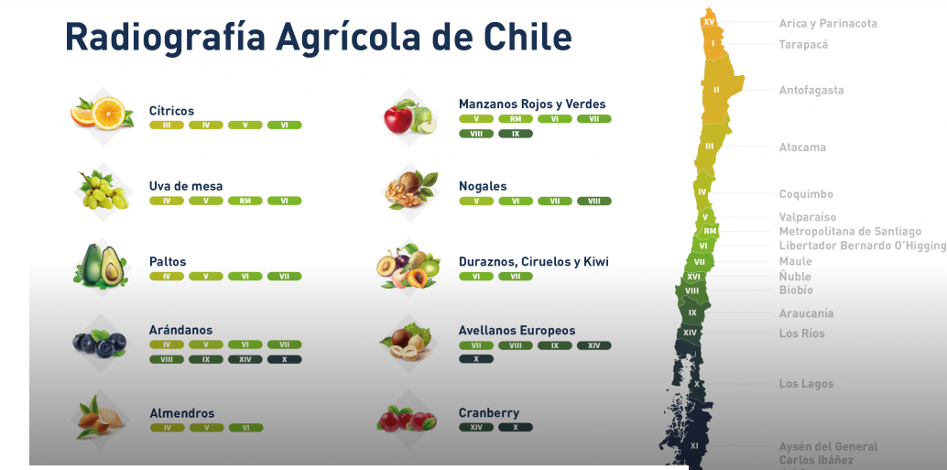
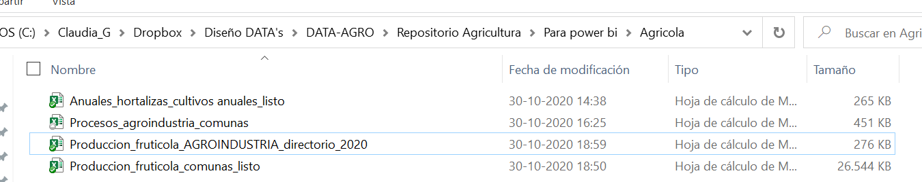
Agricultura –Producción frutícola
Un mapa por especie de Chile
Para cada región un gráfico de principales especies.
Para cada especie un gráfico de evolución de superficie en el tiempo.
Para cada especie un gráfico de principales variedades.
Gráficos de sistemas de riego (estos se cruzarán posteriormente con oferta hídrica)
Posteriormente la superficie se comparará con precio (los precios aún no están definidos).
Directorio empresas agroindustriales por región.
Número de empresas por especie frutal por comuna
Cruzar la superficie por especie con el número de agroindustria por región
Excel para Power Bi

Slide 3
Agricultura –Producción anual (cereales, grano y hortalizas)
Mapa de rendimiento y superficie de cultivo para cultivos anuales.
Series de tiempo para hortalizas
Excel para Power Bi

Slide 4
Agricultura –Agroindustria
Directorio agroindustria frutícola
Directorio industria láctea (plantas procesadoras por provincia y mes)
Directorio insumos producción
Excel para Power Bi

Slide 5
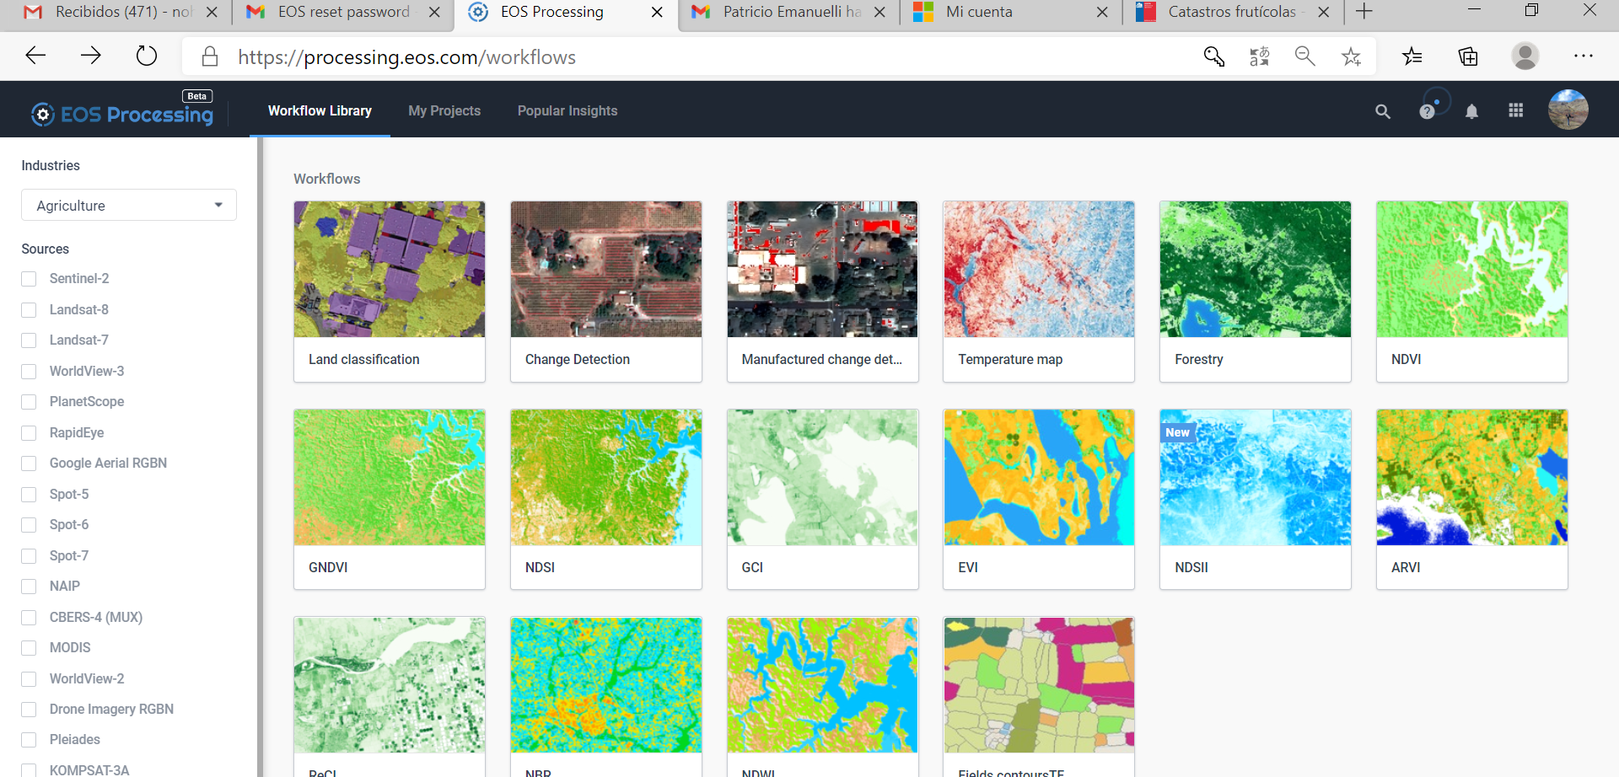

Slide 6
